Slide 1
Az energetikai számítás
Fűtési és hűtési hőigények meghatározása
Az épülettechnikai rendszerek számítása
Energiafogyasztások összegzése
Indikátorok számítása, nyári hővédelem, hőveszteségtényező
Értékelések
Ellenőrzések

Slide 2
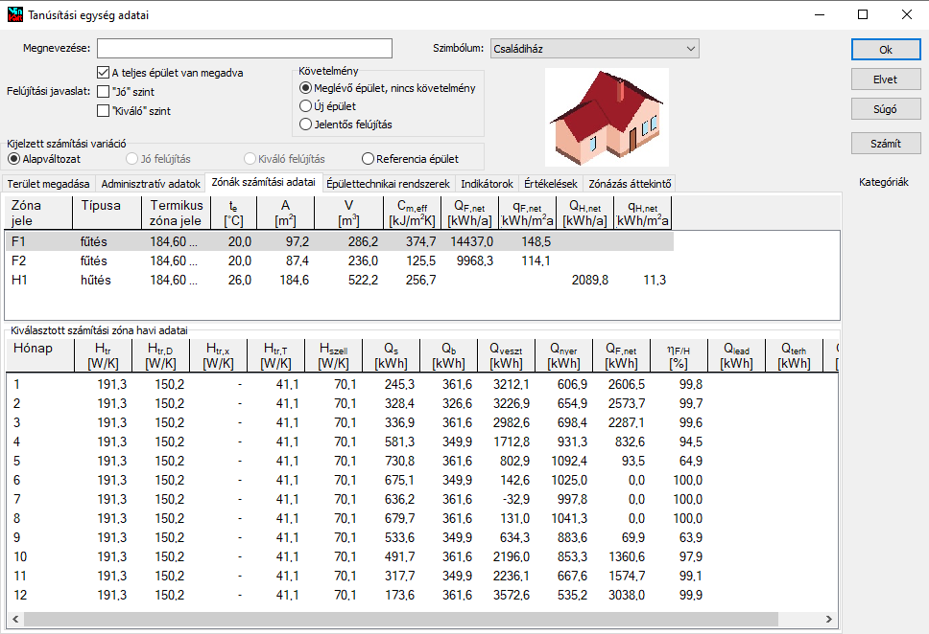
Nettó fűtési és hűtési hőigény
Zónákra bontás
Havi számítás
Veszteségek és nyereségek meghatározása
Hasznosítási tényezők számítása
Havi, és abból éves hőenergia igény számítás

Slide 3
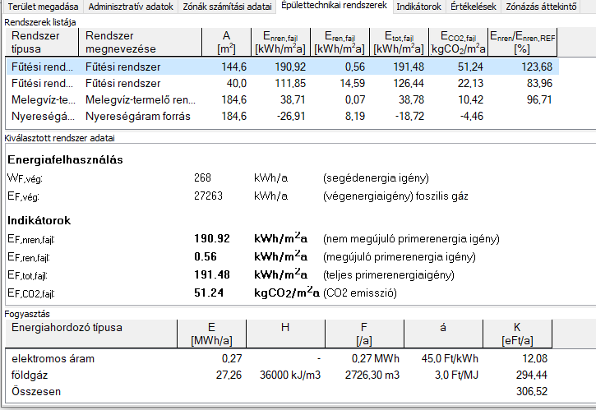
Épülettechnikai rendszerek
Minden rendszerre külön
Fogyasztások energiahordozónként
Indikátorok
Nem megújuló primerenergia igény
Megújuló primerenergia igény
Teljes primerenergia igény
CO2 emisszió

Slide 4
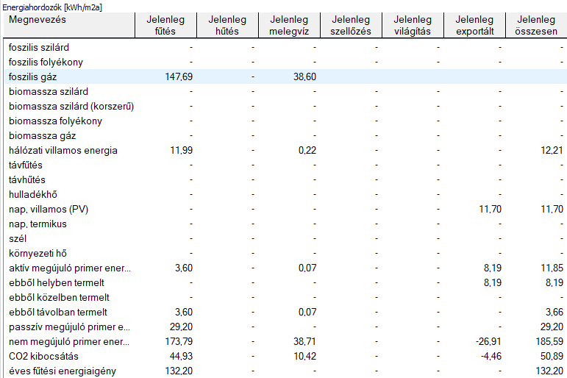
Energiafogyasztások összegzése
Az energiahordozónkénti végenergiák fajlagos értékei mellett a primerenergiára átszámolt megújuló és nem megújuló energiák fajlagos értékei és a CO2 emisszió számítása.

Slide 5
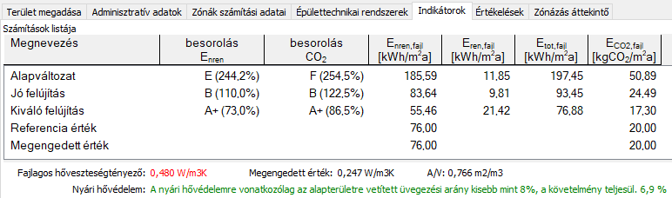
Indikátorok, besorolás
Az alapváltozat mellett a felújításokra vonatkozó összesített értékek és a referencia illetve megengedett értékek is megjelennek
A fajlagos hőveszteség tényező és a nyári hővédelem értékelése

Slide 6
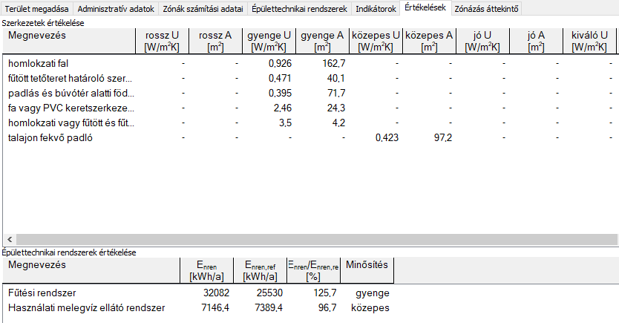
Értékelések
A meglévő szerkezetek értékelése az U értékek alapján
Az épülettechnikai rendszerek értékelése a fogyasztásuk alapján

Slide 7
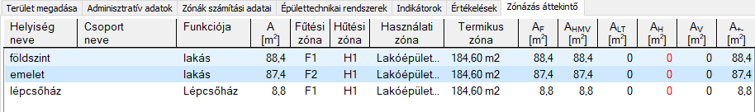
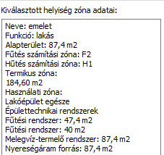
Ellenőrzések
A helyiségekre lebontott zóna információk
Adott helyiségre vonatkozó információk, ami alapján ellenőrizhetők a kapcsolódó épülettechnikai rendszerek is.

